Slide 1
과목_학년학기_단원 | suh_h_0302_03
차시명 | 04 원의 성질을 알아볼까요
파일명 | suh_h_0302_03_0004
검토 | 담당
수학팀 | 박종민
문서 HISTORY
번호 | 버전 | 문서 작성일 | 내용 비고 | 작성자 (내선번호) | 검토자
1 | V 1.0 | 2022.06.06 | 문서 발생 | 노유림
2 | V 1.0 | 2022.06.27 | 1차 수정 |  | 빅종민
3 | V 2.0 | 2022.06.28 | 2차 검토 및 수정 |  | 김예림
4 | V 3.0 | 2022.06.29 | 3차 수정 |  | 박종민
5 | V 4.0 | 2022.06.29 | 4차 검토 및 수정 |  | 김예림
6
7
8
9
10
11

Slide 2
학습 단계 | 파일명 | 페이지 정보 | 프레임 수 | 자료 형태 (동영상, 애니메이션, 노래)
 | suhi_h_0302_03_0004.html | 수학 익힘 50~51쪽 | 1 | Html5
총 프레임 수 |  |  | 1

Slide 3

3-2
3. 원
suhi_h_0302_03_0004.html
04 원의 성질을 알아볼까요
Θ Description & Function
원의 성질을 알아볼까요│ 50~51쪽
개념 정리
1
2
3
4
5
6
개념 정리 페이지
#1
원의 지름은 원을 똑같이 둘로 나눕니다.
원의 지름은 원 안에 그을 수 있는 가장 긴 선분으로 원의 중심을 지납니다.
원의 지름은 원의 반지름의 2배입니다.

Slide 4



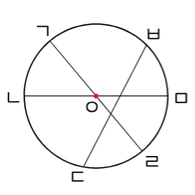




3-2
3. 원
suhi_h_0302_03_0004.html
04 원의 성질을 알아볼까요
Θ Description & Function
원의 성질을 알아볼까요│ 50~51쪽
이미지에 텍스트 새로 쓰기
2. 네모 약물 사용
3. 답 칸 클릭하면 답 나타남. 정답 확인 버튼은 정답 가리기로 토글 됨.
개념 정리
1
2
3
4
5
6
#2
안에 알맞은 것을 써넣으세요.
선분 과 선분 을 원의 지름이라고 합니다.
ㄱㄹ
ㄴㅁ
ㄱ
ㅂ
#1
ㄴ
ㅁ
ㅇ
ㄹ
ㄷ
#3
삽화 파일명 | 삽화의 텍스트는 지우고 직접 삽입. 한대희 3-2\app\resource\contents_sub\lesson03\ops\3\images\3_3\

Slide 5
3-2
3. 원
suhi_h_0302_03_0004.html
04 원의 성질을 알아볼까요
Θ Description & Function
원의 성질을 알아볼까요│ 50~51쪽
1. 답 칸 클릭하면 답 나타남. 정답 확인 버튼은 정답 가리기로 토글 됨.
개념 정리
1
2
3
4
5
6
안에 알맞은 것을 써넣으세요.
원의 은 원을 똑같이 둘로 나눕니다.
지름
ㄱ
ㅂ
ㄴ
ㅁ
ㅇ
ㄹ
ㄷ
#1

Slide 6

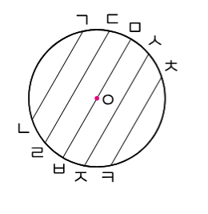

3-2
3. 원
suhi_h_0302_03_0004.html
04 원의 성질을 알아볼까요
Θ Description & Function
원의 성질을 알아볼까요│ 50~51쪽
개념 정리
1
2
3
4
5
6
이미지에 텍스트 새로 쓰기
2. 풀이 확인 팝업창(다음 슬라이드)
3. 답 칸 클릭하면 답 나타남. 정답 확인 버튼은 정답 가리기로 토글 됨.
그림을 보고 물음에 답해 보세요.
길이가 가장 긴 선분은 무엇인가요?
ㄱ
ㄷ
ㅁ
ㅅ
#1
ㅊ
ㅇ
ㄴ
ㄹ
ㅂ
ㅈ
ㅋ
선분 ㅁㅂ
#2
#3
삽화 파일명 | 삽화의 텍스트는 지우고 직접 삽입. 한대희 3-2\app\resource\contents_sub\lesson03\ops\3\images\3_3\3_3_2.png

Slide 7
3-2
3. 원
suhi_h_0302_03_0004.html
04 원의 성질을 알아볼까요
Θ Description & Function
원의 성질을 알아볼까요│ 50~51쪽
개념 정리
1
2
3
4
5
6
[풀이 확인 버튼 클릭 시 나타나는 화면]
그림을 보고 물음에 답해 보세요.
길이가 가장 긴 선분은 무엇인가요?
ㄱ
ㄷ
ㅁ
ㅅ
ㅊ
ㅇ
풀이
ㄴ
ㄹ
ㅂ
5개의 선분 중 선분 ㅁㅂ의 길이가 가장 깁니다.
ㅈ
ㅋ
선분 ㅁㅂ

Slide 8
3-2
3. 원
suhi_h_0302_03_0004.html
04 원의 성질을 알아볼까요
Θ Description & Function
원의 성질을 알아볼까요│ 50~51쪽
개념 정리
1
2
3
4
5
6
1. 풀이 확인 팝업창(다음 슬라이드)
2. 답 칸 클릭하면 답 나타남. 정답 확인 버튼은 정답 가리기로 토글 됨.
그림을 보고 물음에 답해 보세요.
원의 지름은 어느 선분인가요?
ㄱ
ㄷ
ㅁ
ㅅ
ㅊ
ㅇ
ㄴ
ㄹ
ㅂ
ㅈ
ㅋ
선분 ㅁㅂ
#1
#2

Slide 9
3-2
3. 원
suhi_h_0302_03_0004.html
04 원의 성질을 알아볼까요
Θ Description & Function
원의 성질을 알아볼까요│ 50~51쪽
개념 정리
1
2
3
4
5
6
[풀이 확인 버튼 클릭 시 나타나는 화면]
그림을 보고 물음에 답해 보세요.
원의 지름은 어느 선분인가요?
ㄱ
ㄷ
ㅁ
ㅅ
ㅊ
ㅇ
풀이
ㄴ
ㄹ
ㅂ
원의 중심 ㅇ을 지나는 선분 ㅁㅂ이 원의 지름입니다.
ㅈ
ㅋ
선분 ㅁㅂ

Slide 10

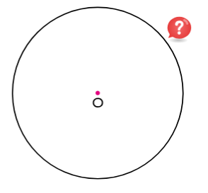



3-2
3. 원
suhi_h_0302_03_0004.html
04 원의 성질을 알아볼까요
Θ Description & Function
원의 성질을 알아볼까요│ 50~51쪽
개념 정리
1
2
3
4
5
6
이미지에 텍스트 새로 쓰기
예 약물 사용 - 예시 약물은 처음에는 보이지 않다가 정답 선과 함께 보임.
깜빡이는 손가락 약물 사용. - 클릭 시 예 약물과 정답 선 나타남.
풀이 확인 팝업창(다음 슬라이드)
답 칸 클릭하면 답 나타남. 정답 확인 버튼은 정답 가리기로 토글 됨.
화살표 약물 사용.
삭제
원에 지름을 3개 긋고 안에 알맞은 말을 써넣으세요.
#7
#2
지름은 모두 원의
을 지난다.
#3
ㅇ
#6
중심
#1
#4
#5
삽화 파일명 | 삽화의 텍스트는 지우고 직접 삽입. 한대희 3-2\app\resource\contents_sub\lesson03\ops\3\images\3_3\3_3_3.png

Slide 11
3-2
3. 원
suhi_h_0302_03_0004.html
04 원의 성질을 알아볼까요
Θ Description & Function
원의 성질을 알아볼까요│ 50~51쪽
개념 정리
1
2
3
4
5
6
[풀이 확인 버튼 클릭 시 나타나는 화면]
원에 지름을 3개 긋고 안에 알맞은 말을 써넣으세요.
지름은 모두 원의
을 지난다.
ㅇ
중심
풀이
지름은 모두 원의 중심을 지납니다.

Slide 12

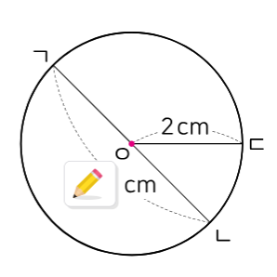
3-2
3. 원
suhi_h_0302_03_0004.html
04 원의 성질을 알아볼까요
Θ Description & Function
원의 성질을 알아볼까요│ 50~51쪽
네모 약물 사용
이미지에 텍스트 새로 쓰기.
답 칸 클릭하면 답 나타남. 정답 확인 버튼은 정답 가리기로 토글 됨.
화살표 약물 사용.
풀이 확인 팝업창(다음 슬라이드)
개념 정리
1
2
3
4
5
6
#1
선분 ㄱㄴ의 길이를 재어 안에 알맞은 수를 써넣으세요.
#2
ㄱ
한 원에서 지름은 반지름의
배입니다.
2 cm
#4
ㅇ
ㄷ
2
4
cm
ㄴ
#5
#3
삽화 파일명 | 삽화의 텍스트는 지우고 직접 삽입. 한대희 3-2\app\resource\contents_sub\lesson03\ops\3\images\3_3\3_3_4.png

Slide 13
3-2
3. 원
suhi_h_0302_03_0004.html
04 원의 성질을 알아볼까요
Θ Description & Function
원의 성질을 알아볼까요│ 50~51쪽
개념 정리
1
2
3
4
5
6
[풀이 확인 버튼 클릭 시 나타나는 화면]
선분 ㄱㄴ의 길이를 재어 안에 알맞은 수를 써넣으세요.
ㄱ
한 원에서 지름은 반지름의
배입니다.
2 cm
ㅇ
ㄷ
2
4
cm
풀이
ㄴ
선분 ㄱㄴ의 길이는 4 cm이고 한 원에서 지름은 반지름의 2배입니다.

Slide 14

3-2
3. 원
suhi_h_0302_03_0004.html
04 원의 성질을 알아볼까요
Θ Description & Function
원의 성질을 알아볼까요│ 50~51쪽
지시문 약물 - 볼드 : 드래그, 연결
삽화 위에 텍스트 삽입. -드래그해서 선 잇기 기능 (기존개발물 기능 참고)
풀이 확인 팝업창(다음 슬라이드)
답 칸 클릭하면 답 나타남. 정답 확인 버튼은 정답 가리기로 토글 됨.
개념 정리
1
2
3
4
5
6
크기가 같은 원끼리 선으로 이어 보세요.
#1
점을 드래그하여 옳은 답과 연결하세요.
i
반지름이 8 cm인 원
#2
지름이 14cm인 원
지름이 8 cm인 원
반지름이 4 cm인 원
반지름이 7 cm인 원
지름이 16 cm인 원
#3
#4

Slide 15
3-2
3. 원
suhi_h_0302_03_0004.html
04 원의 성질을 알아볼까요
Θ Description & Function
원의 성질을 알아볼까요│ 50~51쪽
개념 정리
1
2
3
4
5
6
[풀이 확인 버튼 클릭 시 나타나는 화면]
크기가 같은 원끼리 선으로 이어 보세요.
점을 드래그하여 옳은 답과 연결하세요.
i
반지름이 8 cm인 원
지름이 14cm인 원
지름이 8 cm인 원
반지름이 4 cm인 원
풀이
반지름이 7 cm인 원
지름이 16 cm인 원
반지름이 8 cm인 원의 지름은 16 cm, 지름이 8 cm인 원의 반지름은 4 cm, 반지름이 7 cm인 원의 지름은 14 cm입니다.

Slide 16

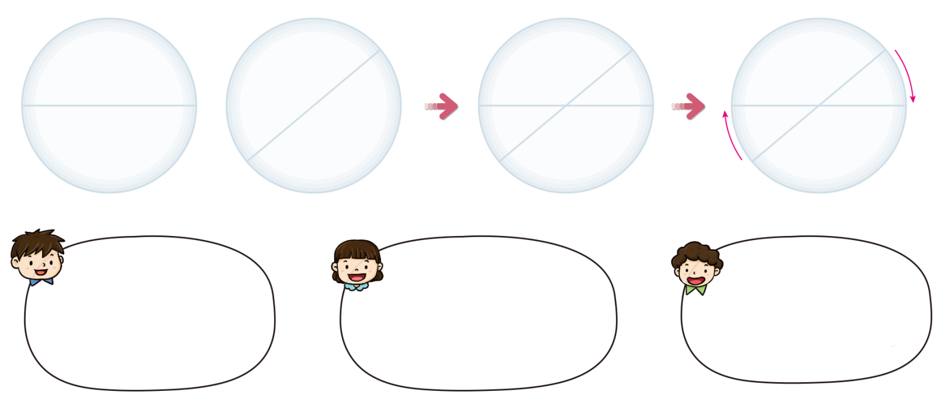
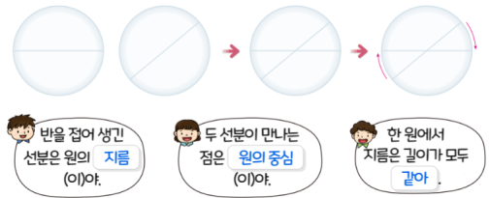
3-2
3. 원
suhi_h_0302_03_0004.html
04 원의 성질을 알아볼까요
Θ Description & Function
원의 성질을 알아볼까요│ 50~51쪽
화살표 약물 사용.
이미지 위에 텍스트 새로 쓰기 - 삽화에 있는 영역을 넓혀서 텍스트가 모두 들어가도록 작성.
풀이 확인 팝업창(다음 슬라이드)
답 칸 클릭하면 답 나타남. 정답 확인 버튼은 정답 가리기로 토글 됨. [정답 화면]
개념 정리
1
2
3
4
5
6
투명 종이로 똑같은 크기의 원 2개를 만들고 반으로 접었다가 폈더니 선이 생겼습니다. 원 2개가 겹치도록 투명 종이를 포개고 한 장을 돌려 보았습니다. 대화를 완성해 보세요.
#1
#1
#2
반을 접어 생긴
선분은 원의
(이)야.
두 선분이 만나는
점은 .
(이)야.
한 원에서 지름은
길이가 모두 .
원의 중심
같아
지름
#3
#4
삽화 파일명 | 삽화의 텍스트는 지우고 직접 삽입. 한대희 3-2\app\resource\contents_sub\lesson03\ops\3\images\3_3\3_3_6.png

Slide 17
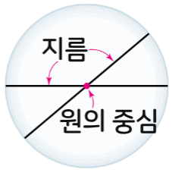
3-2
3. 원
suhi_h_0302_03_0004.html
04 원의 성질을 알아볼까요
Θ Description & Function
원의 성질을 알아볼까요│ 50~51쪽
개념 정리
1
2
3
4
5
6
[풀이 확인 버튼 클릭 시 나타나는 화면]
투명 종이로 똑같은 크기의 원 2개를 만들고 반으로 접었다가 폈더니 선이 생겼습니다. 원 2개가 겹치도록 투명 종이를 포개고 한 장을 돌려 보았습니다. 대화를 완성해 보세요.
풀이
지름
#1
#1
원의 중심
#2
반을 접어 생긴
선분은 원의
(이)야.
반을 접어 생긴 선분은 원의 지름이고, 두 선분이 만나는 점은 원의 중심입니다. 또 한 원에서 지름은 길이가 모두 같습니다.
두 선분이 만나는
점은 .
(이)야.
한 원에서 지름은
길이가 모두 .
원의 중심
같아
지름

